Slide 1
Консультация для воспитателей: «ФОРМИРОВАНИЕ Культурно – гигиенических навыкОВ у младших дошкольников»

Slide 2
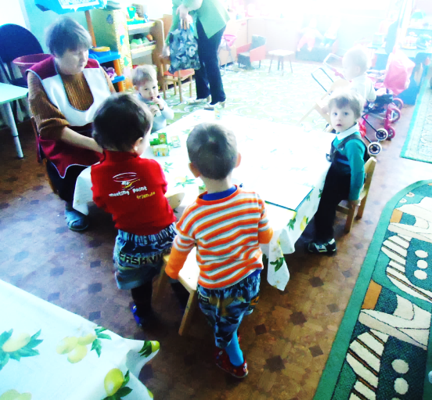
АКТУАЛЬНОСТЬ
В СРЦН особое внимание уделяется воспитанию здорового дошкольника. Одним из важных факторов здоровой личности является формирование у детей культурно – гигиенических навыков.

Slide 3
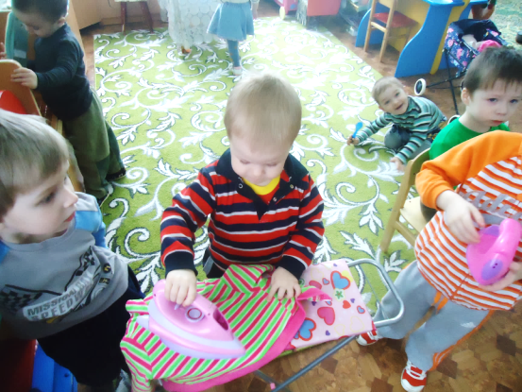
Цель
Воспитывать культурно-гигиенические навыки и навыки самообслуживания через основные модели образования

Slide 4
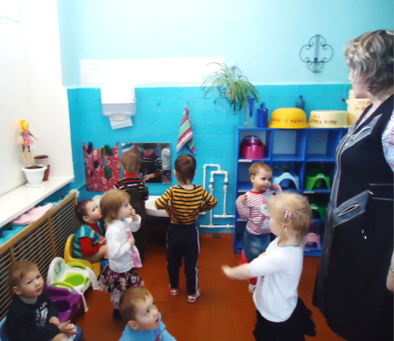
Задачи:
Формировать умение овладевать культурно-гигиеническими навыками.
Побуждать детей к самостоятельности.
Развивать предпосылки трудовой деятельности.
Воспитывать бережное отношение к игрушкам и вещам.

Slide 5
Методы и способы для привития КГН
методы
. В процессе гигиенического воспитания и обучения детей педагог сообщает им разнообразные сведения: о значении гигиенических навыков для здоровья, о последовательности гигиенических процедур в режиме дня, формирует у детей представление о пользе физкультурных упражнений.
Для эффективного гигиенического воспитания дошкольников большое значение имеет и внешний вид окружающих и взрослых. Нужно постоянно помнить о том, что дети в этом возрасте очень наблюдательны и склонны к подражанию, поэтому воспитатель должен быть для них образцом.
поручение
словесный
Наглядный
подражание
показ
При этом используется специальные материалы по гигиеническому воспитанию, разнообразные сюжетные картинки , символы

Slide 6
Методы и способы для привития КГН
методы
. Для закрепления знаний и навыков личной гигиены желательно давать детям различные поручения. Навыки детей быстро становятся прочными, если они закрепляются постоянно в разных ситуациях. Главное, чтобы детям было интересно, и чтобы они могли видеть результаты своих действий.
поручение
словесный
Наглядный
подражание
показ
При этом используется специальные материалы по гигиеническому воспитанию, разнообразные сюжетные картинки , символы

Slide 7
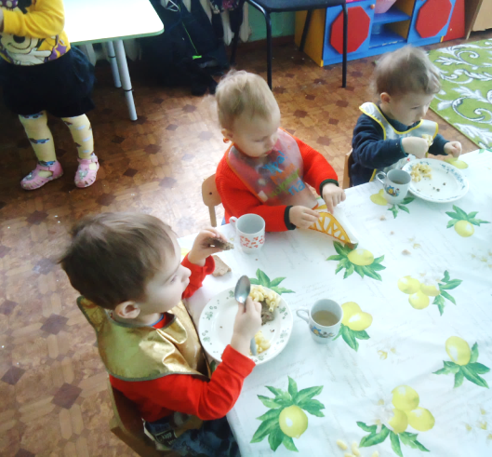
Формировать простейшие навыки приема пищи
Правильно пользоваться столовой ложкой
2. Не крошить хлеб
3. Не разговаривать за столом
4. Пережёвывать пищу с закрытым ртом
5.Создавать условия для развития умений у детей самостоятельно использовать полученные навыки в повседневной жизни в детском саду и дома

Slide 8
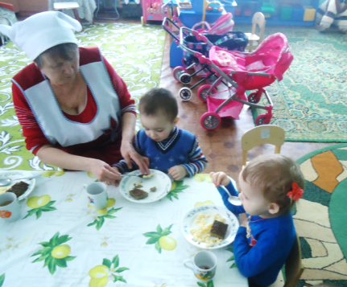
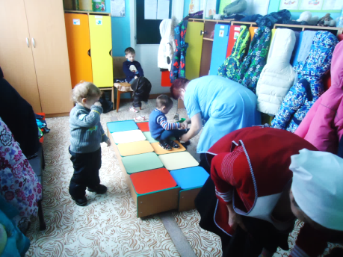
Формирования навыка начинается с показа действия, которое сопровождается объяснением!

Slide 9
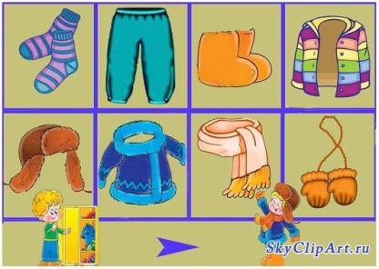
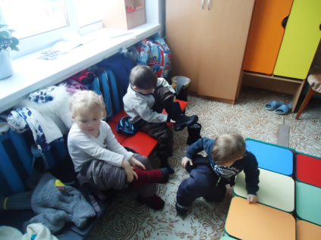
Учить детей алгоритму одевания
Закрепление с детьми алгоритмов выполнения культурно-гигиенических навыков
Алгоритм одевания

Slide 10
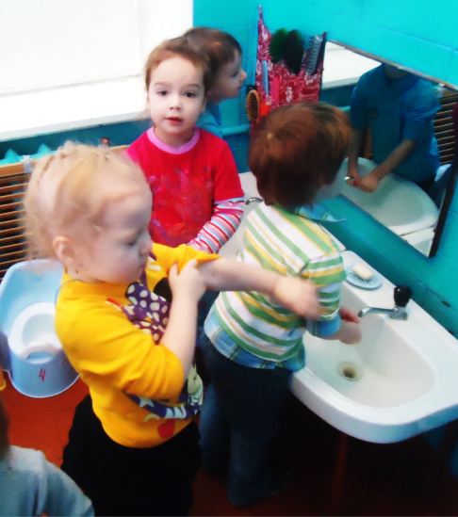
Закреплять алгоритм умывания
Алгоритм умывания
Заворачиваем рукава
Намыливаем руки
Смываем мыло
Вытираем руки
Повторяем операцию

Slide 11
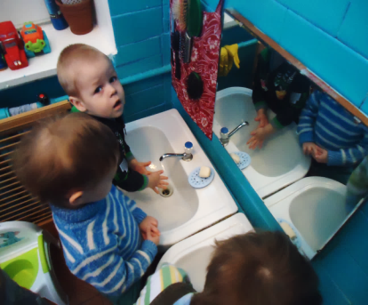
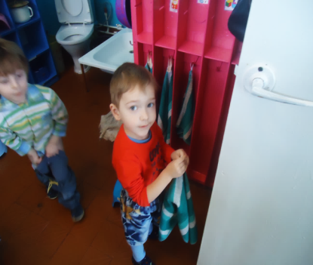
формировать умение правильно пользоваться предметами гигиены.
Правильно пользоваться мылом мыть руки, лицо
Насухо вытираться после умывания полотенцем, вешать полотенце на место

Slide 12
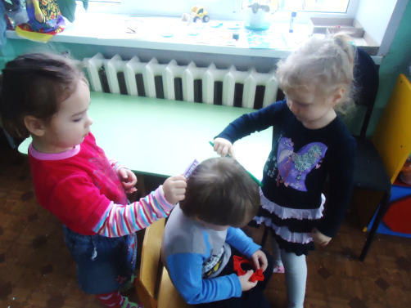
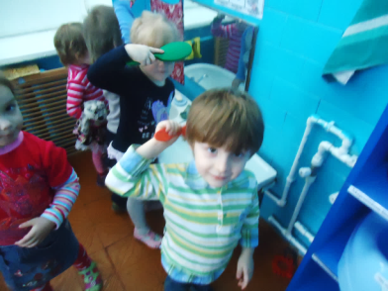
Ежедневно пользоваться расчёской

Slide 13
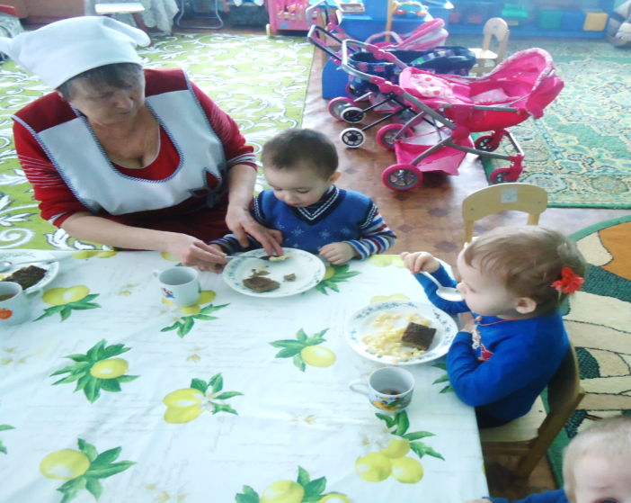
Педагогические приемы , обеспечивающие успешное решение поставленных задач:
    Прямое обучение,
    показ ,беседы

Slide 14



Задача взрослых:
Через игру и игровые приемы научить детей самообслуживать себя!
Например « Потешки»

Slide 15
Разучите с детьми:
От водички, от водицы Всё улыбками искрится! От водички, от водицы Веселей цветы и птицы! Петя умывается, Солнцу улыбается!
Знаем, знаем – да-да-да!
В кране прячется вода!
Выходи, водица!
Мы пришли умыться!
Лейся понемножку
Прямо на ладошку!
Будет мыло пениться
И грязь куда-то денется!
Ай, лады, лады, лады
Не боимся мы воды, Чисто умываемся, Маме улыбаемся.
Раз, два, три, четыре, пять — Собираемся гулять. Завязала Машеньке Шарфик полосатенький. Наденем на ножки Валенки-сапожки И пойдем скорей гулять, Прыгать, бегать и скакать!

Slide 16
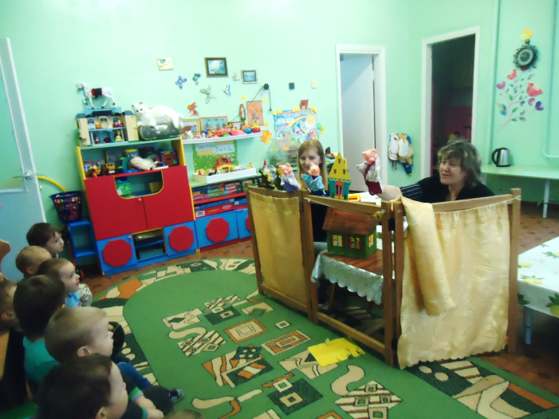
Упражнения с выполнением действий в процессе дидактических игр

Slide 17
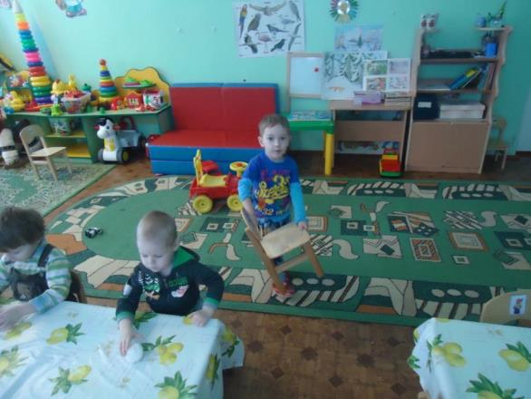
Систематическое напоминание детям о необходимости соблюдения правил гигиены

Slide 18
Культурно- гигиенические навыки формируются во всех видах деятельности :
Продуктивные виды деятельности
беседы
игровая деятельность
Чтение художественной литературы
Коллективно практическая деятельность( оденем куклу на прогулку)
Эксперементирование

Slide 19

Навыки опрятной еды
Игра: «Обед
у кукол»
Чтение х/л «Маша обедает»
НОД «Убери со
стола»
«Чаепитие у кукол»
Досуг «День
рождения Мишки».
Умница Катенька,
Ешь кашу сладеньку,
Вкусную, пушистую.
Мягкую, душистую.

Slide 20
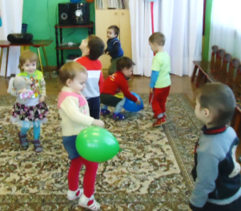
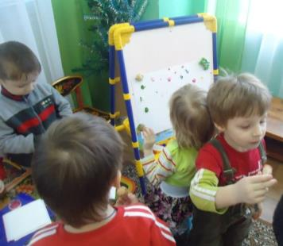
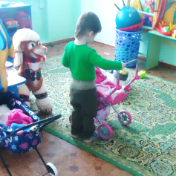
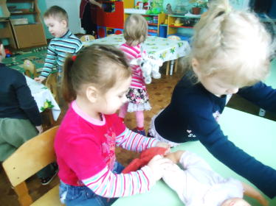
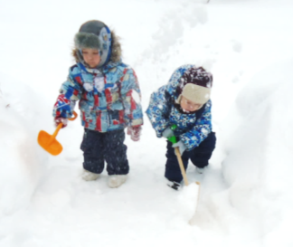
Самостоятельная деятельность детей
Если носик твой сопит,
Значит он совсем забит.
Свой платочек доставай,
Нос получше вытирай!

Slide 21
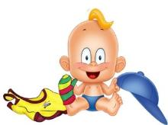

Памятка по формированию
навыков самообслуживания!
Старайтесь поддерживать стремление к самостоятельности ребенка.
Поощряйте и хвалите своего ребенка.
Необходимо правильно руководить действиями детей.
Нельзя торопить ребенка с выполнением задания.
Всегда придерживайтесь положительных эмоций.
Используйте игровые задания.

Slide 22
Культурно – гигиенические навыки в ходе режимных моментов в 1 младшей группе «ЛАДУШКИ»
ФОТООТЧЕТ

Slide 23
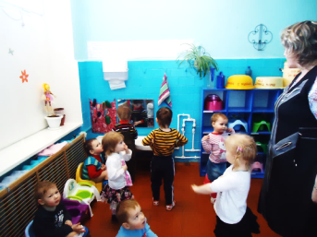
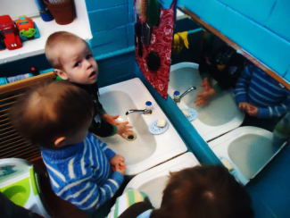
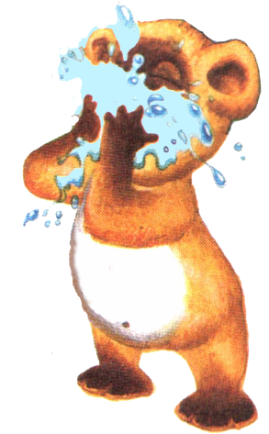
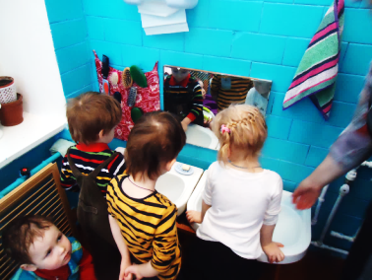
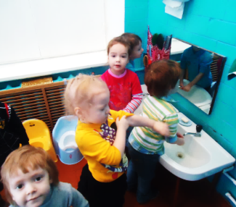
Мы такие чистые

Slide 24
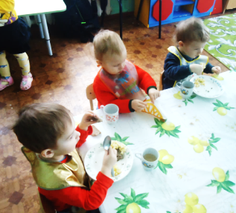
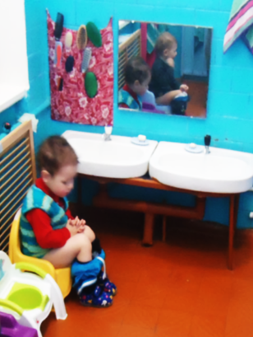
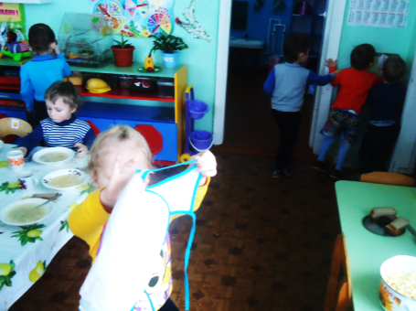
Я сам!

Slide 25
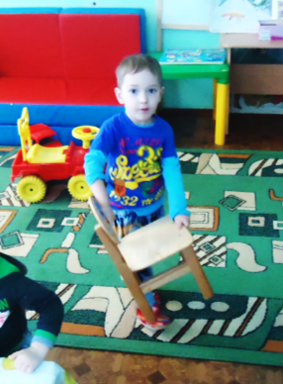
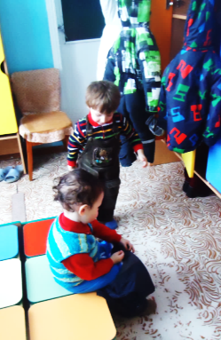
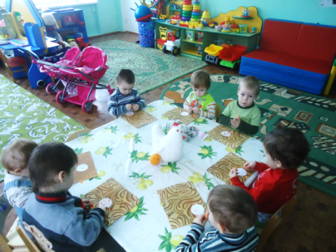
Я сам!

Slide 26
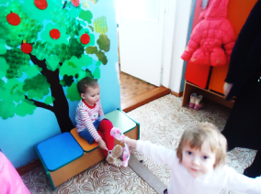
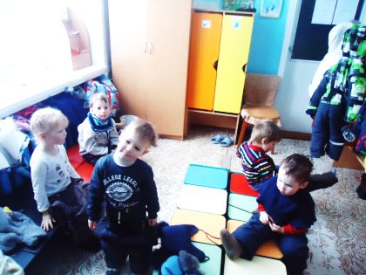
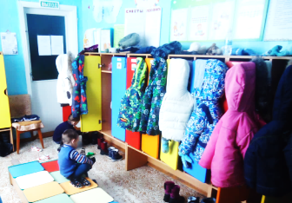
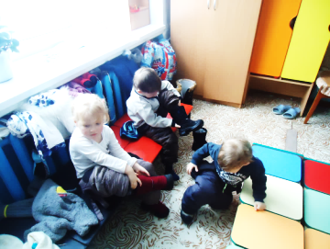
Сами одеваемся
Зайчик Саша - скок-поскок,
Подберет штаны, носок.
Свои вещи не теряет
И на место убирает!

Slide 27
Спасибо за внимание!

